Slide 1
SYNTÉZA A ŠTIEPENIE JADIER
alebo
Ako sa získať energia z atómových jadier
PaedDr. Jozef Beňuška
jbenuska@nextra.sk

Slide 2
Pri mnohých jadrových procesoch sa mení časti-
cové zloženie jadier.
Jadrová energia sa uvoľňuje, ak do reakcie vstu-
pujú jadrá s menšou hodnotou priemernej väzbo-
vej energie ε_{j} a reakciou vznikajú jadrá s väčšou
hodnotou priemernej väzbovej energie ε_{j}.

Slide 3
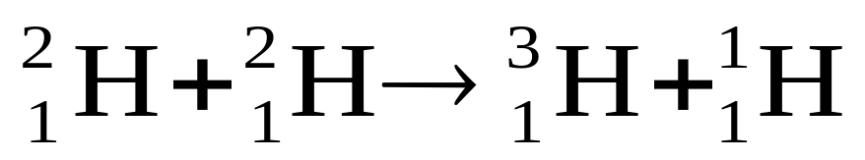
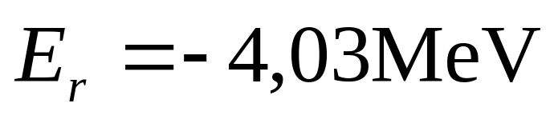
1. Syntéza ľahkých jadier (A << 56)
E_{r} je záporná, energia sa v reakcii uvoľňuje.
Uvoľnená energia sa prejaví tak, že produkty reakcie
majú väčšiu kinetickú energiu ako jadrá vstupujúce
do reakcie.

Slide 4
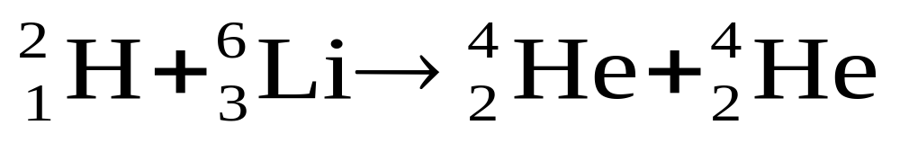
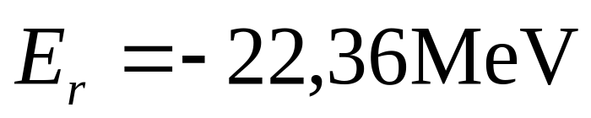
1. Syntéza ľahkých jadier (A << 56)
E_{r} je záporná, energia sa v reakcii uvoľňuje.
Uvoľnená energia sa prejaví tak, že produkty reakcie
majú väčšiu kinetickú energiu ako jadrá vstupujúce
do reakcie.

Slide 5
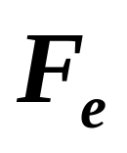
Aby sa syntéza jadier uskutočnila...
d
+
+
- musia sa kladné nabité jadrá vstupujúce do reakcie
priblížiť na dosah jadrových síl.
Približovaniu bráni elektrostatické odpudzovanie.

Slide 6
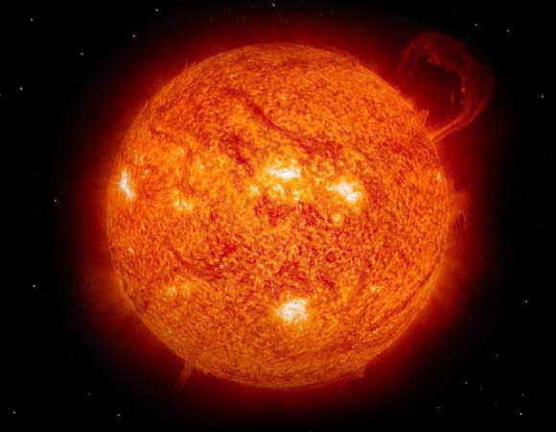
Na prekonanie elektrostatického odpudzovania musia
mať častice veľkú energiu.
Energiu získajú napríklad v horúcom plyne (plazme).
Potom hovoríme o termonukleárnej syntéze.
Termonukleárna syntéza na Slnku

Slide 7
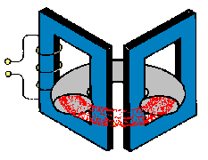
TOKAMAK - zariadenie na experimenty s termo-
nukleárnou syntézou.
Plazma je v kovovej prstencovej nádobe.
Prúd v elektromagnete vyvolá elektrický prúd v plazme.
Magnetické pole oddeľuje plazmu od stien nádoby.

Slide 8
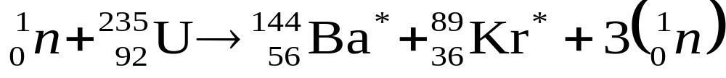
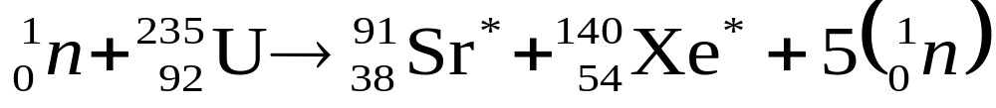
2. Štiepenie ťažkých jadier (A > 200)
Hahn, Strassmann, rok 1938 - ostreľovanie ťažkých
prvkov neutrónmi...
V každej reakcii sa uvoľňuje asi 200 MeV energie.
Vo väčšine reakcii opäť vznikajú neutróny.

Slide 9
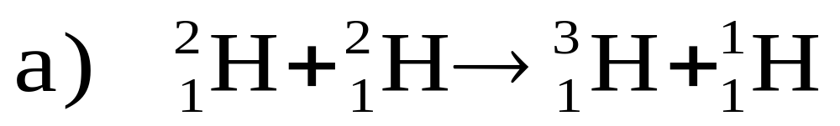
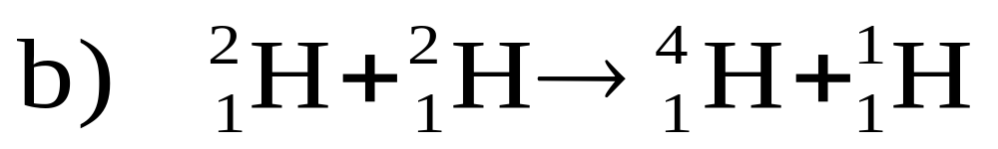
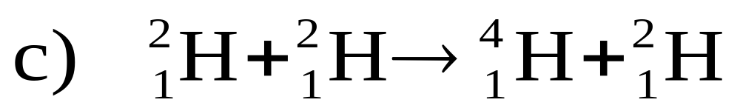
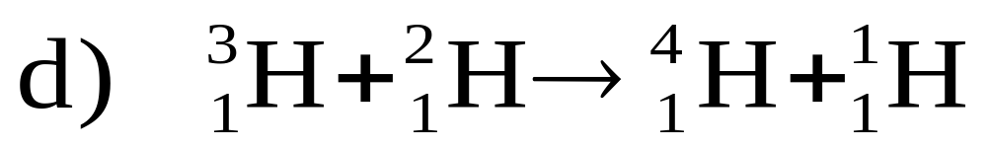
Test
Určte správnu reakciu syntézy ľahkých jadier:
1

Slide 10
Test
Určte správnu reakciu štiepenia ťažkých jadier:
2

